Slide 1
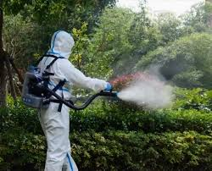

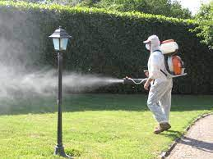





Azienda certificata
Prodotti naturali
Preventivi Gratuiti
Programmi mirati
Monitoraggio e controllo
Goditi la tua estate
Contatti:
Mail info@specialgroup.it
Tel 0131-899507
Sito web www.specialgroup.it
UNI EN ISO 9001:2015
UNI EN ISO 14001:2015
UNI EN ISO 45001:2018

